Slide 1
ATM机系统设计
余志敏，王鹏现，王鑫，刘博谭，张昊博

Slide 2


Our Team
组长：余志敏
职务：代码
ppt修改
答辩
组员：王鹏现
职务：PPT
组员：王鑫
职务：
组员：刘博潭
职务：
组员：张昊博
职务：
学号:
201911110033
学号:
202011040325
学号:
202011040321
学号:
202011040323
学号:
202011040322

Slide 3
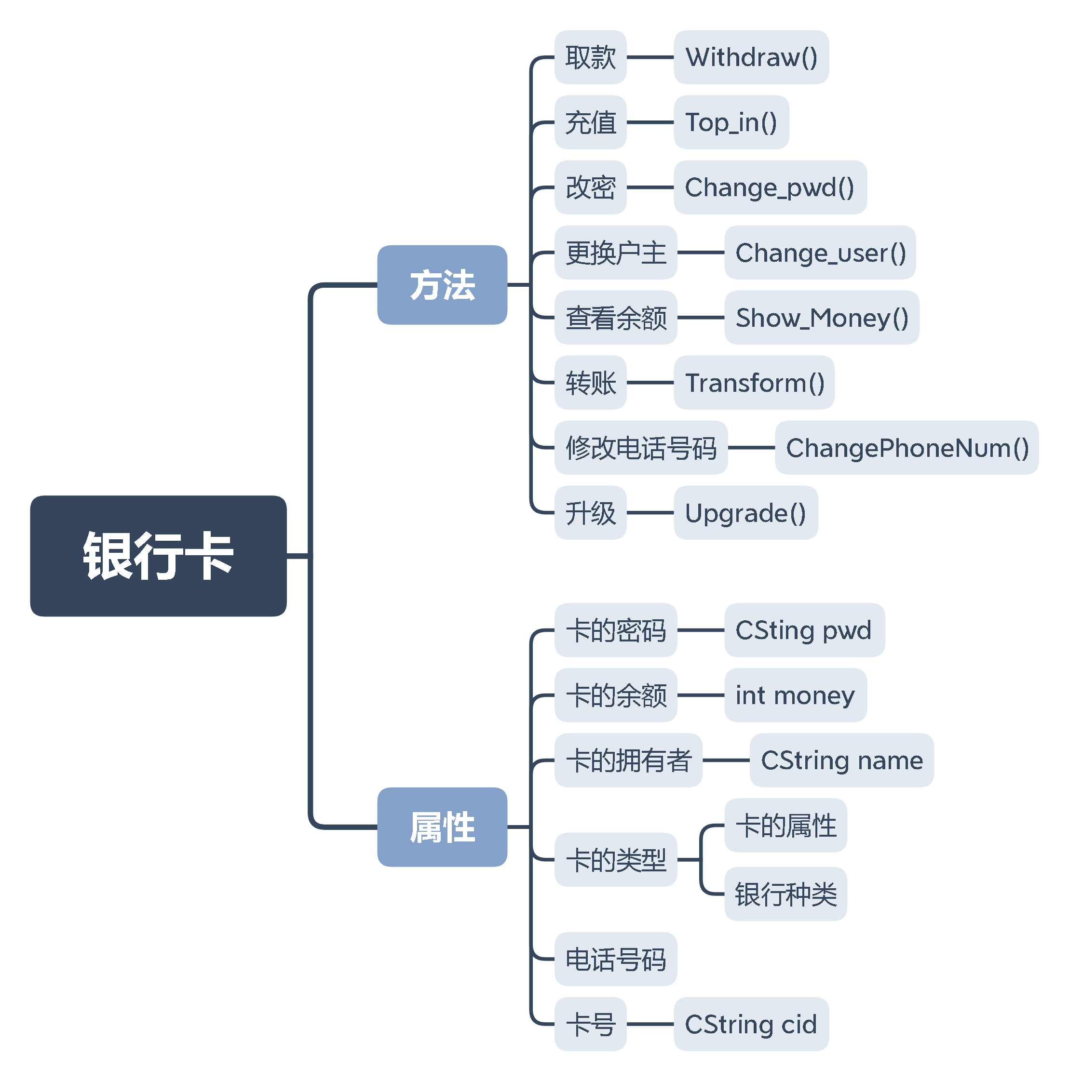
#pragma once
#include<iostream>
#include<string>
using namespace std;
class Card{
public:
bool Top_in(int m);
bool Change_pwd(string newpwd);
bool Change_user(string newname);
void Show_Money();
bool Withdraw(int m);
bool Transform(string tid,int money);
bool ChangePhonenumber(string newp);
void Upgrade();
string *hip;
int hin;
private:
string pwd;
int money;
string name;
string phone;
string cid;
int level;
};

Slide 4
功能实现
#include "card.h"
bool Card::Withdraw(int m)
{
if(m<0){
return false;
}
else if(m>this->money)
{
return false;
}
else{
this->money-=m;
return true;
}
}
void Card::Upgrade()
{
if(int(hin/5)==level){
level++;
}
else
{
return;
}
}
bool Card::Change_pwd(string newp)
{
if(newp.length()==6)
{
this->pwd=newp;
return true;
}
else
{
return false;
}
}

Slide 5
界面设计与实现
void Cp4Dlg::OnBnClickedOk()
{
//定义两个字符串接收卡号和密码
CString uid ,pw;
//定义一个指针指向当前Cp4App类的地址
Cp4App * pApp= (Cp4App *)AfxGetApp();
//接收两个edit_control的数据
GetDlgItemText(IDC_EDIT2,uid);
GetDlgItemText(IDC_EDIT1,pw);
//调用pApp所指对象的login函数
pApp->login(person(CString(" "),uid,pw,0));
if(pApp->current!=NULL){
//定义弹出生产下一个窗口的指针
SystemCate *p =new SystemCate;
//弹出下一个窗口的模态对话框
p->DoModal();
}
else{
mtext.SetWindowText(TEXT("Please Check your userid and password!"));
//密码错误时static_text弹出提示
}
}
void Cp4Dlg::OnBnClickedCancel()
{
OnClose();
CDialogEx::OnCancel();
}

Slide 6
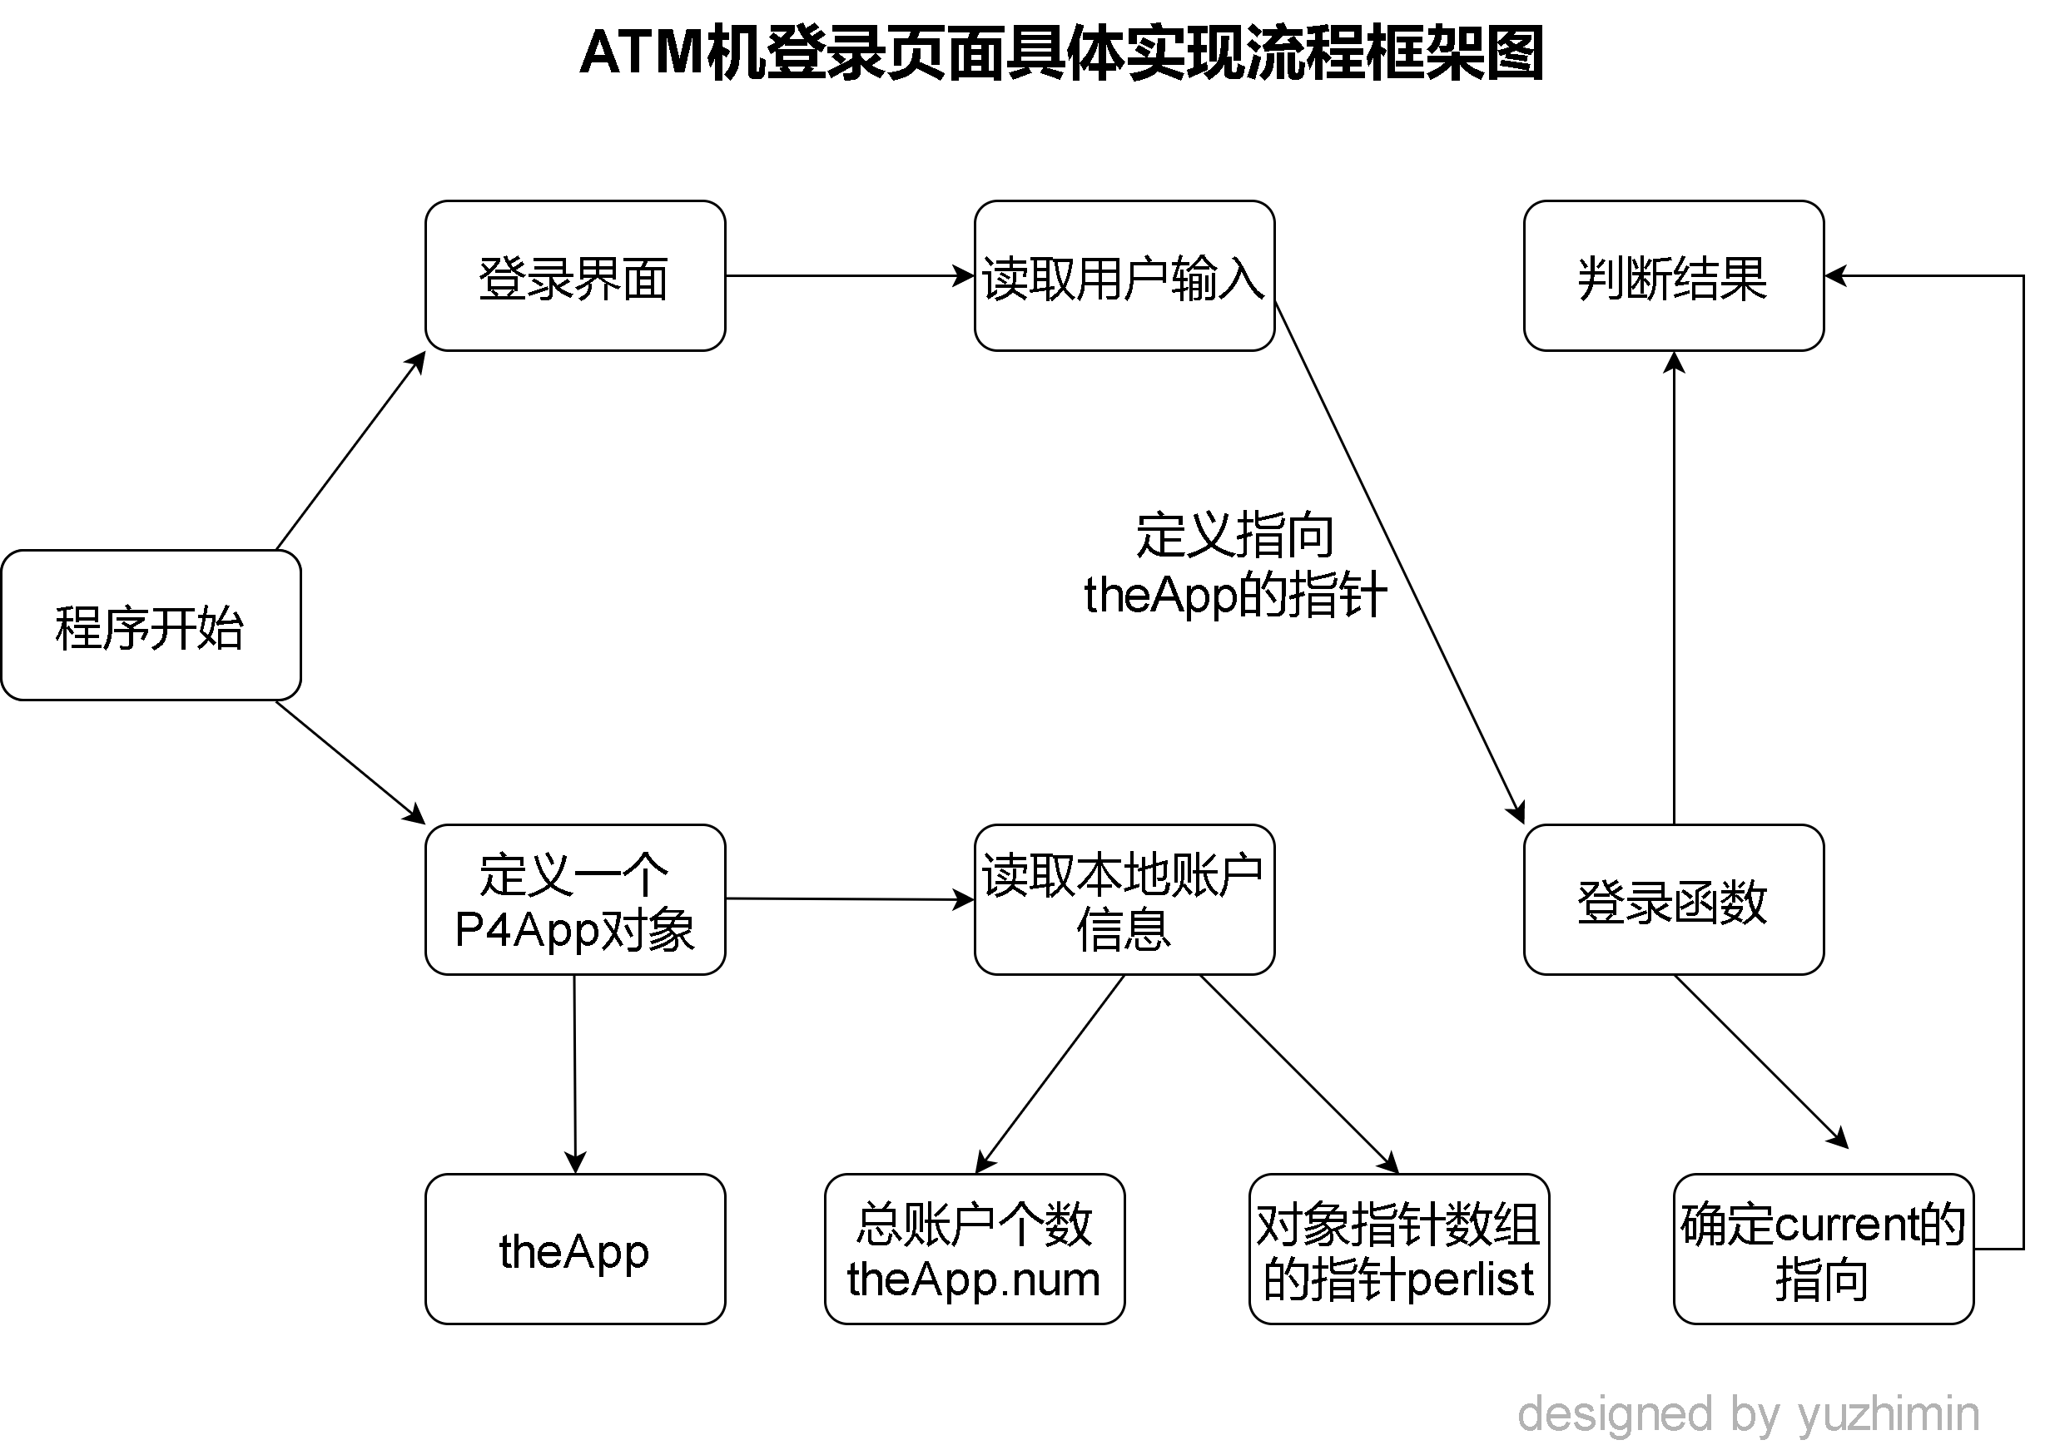

Slide 7
内部接口
class Cp4App : public CWinApp
{
public:
Cp4App();
void get_num();
void save();
void login(person p);
int num;
person ** perlist;
person *current;
void load();
~Cp4App();
// 重写
public:
virtual BOOL InitInstance();
DECLARE_MESSAGE_MAP()
};
class person
{
public:
person(...,
CString uid1,
CString pwd1,...);
CString name,uid,pwd;
float money;
};
Cp4App::Cp4App()
{
get_num();
load();
}
void Cp4App::load(){
person *p=new person;
p->name=name.c_str();
p->money=int(atoi(
money.c_str()));
p->pwd=pw.c_str();
p->uid=id.c_str();
this->perlist[index]=p;
index++;
}
void Cp4App::get_num()
{
...
this->num=index;
perlist=new person *[this->num];
}

Slide 8
登录实现
void Cp4App::login(person p)
{
for(int i=0;i<num;i++){
if(p.uid==this->perlist[i]->uid &&
p.pwd==this->perlist[i]->pwd)
{
this->current=perlist[i];
break;
}
else{
this->current=NULL;
}
}
}
现场实测

